Slide 1
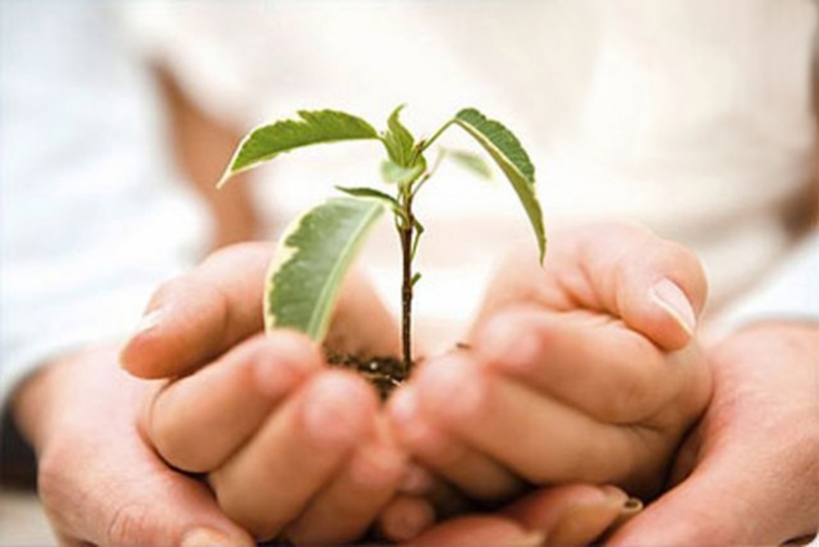
МИлосердие

Slide 2
Милостивому человеку и бог помогает.
На свете не без добрых людей.
Доброе слово лучше мягкого пирога.
Доброму, добрая память.
Кто добро творит, тому бог отплатит.
На кого бог, на того и добрые люди.
На милость образца нет.
Богата милостыня в скудости.

Slide 3
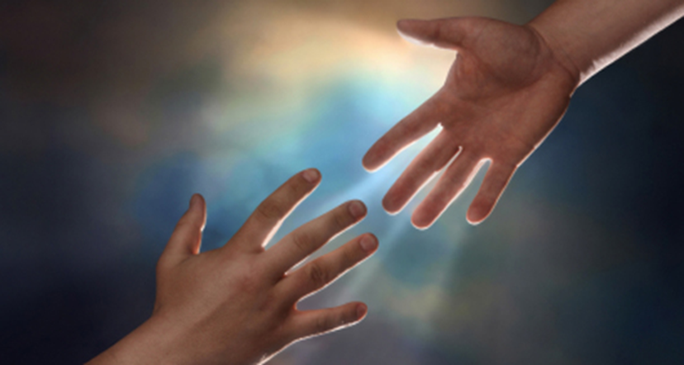
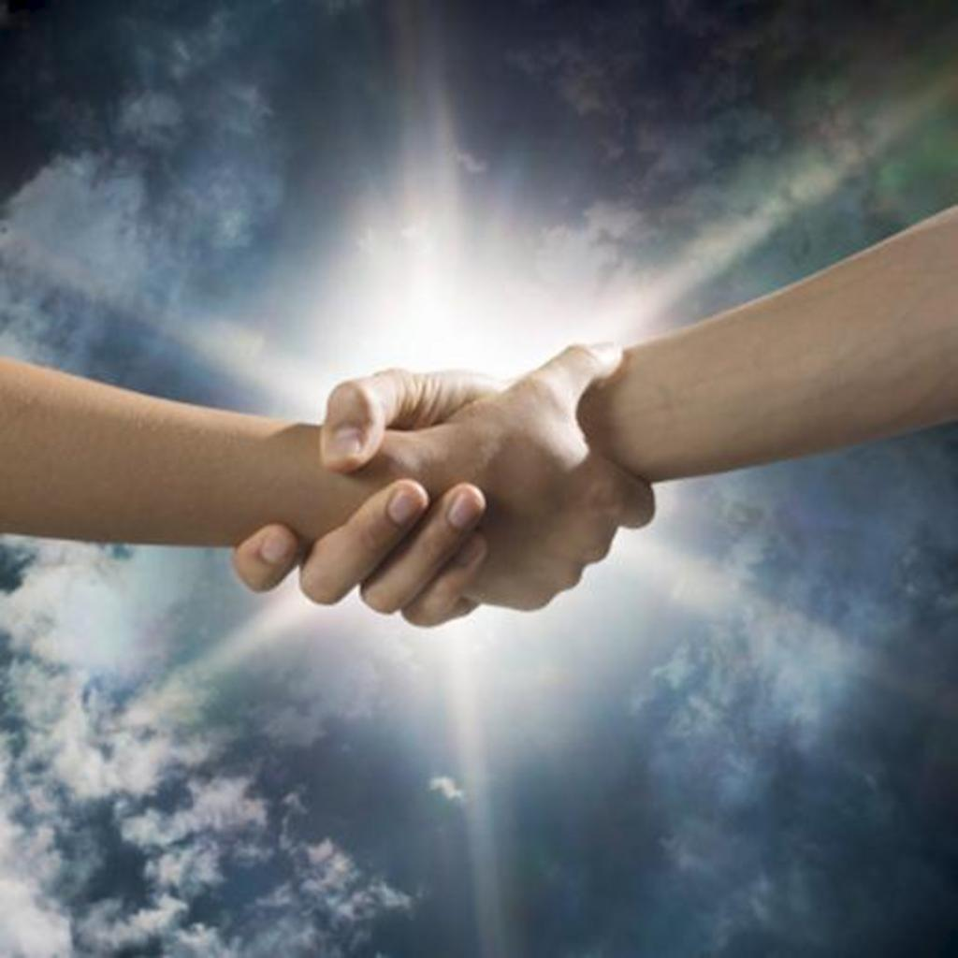
Доброта – отзывчивость,
душевное расположение
к людям, стремление
делать добро другим.
Добро – все положительное, хорошее, полезное.
Милосердие – это готовность помочь кому – либо;
-готовность простить человека;
- желание добра другому;
– это участие в чей – то судьбе;
- человечность, бескорыстие.

Slide 4
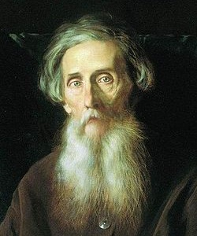
Даль
Владимир Иванович
«Милосердие – сердоболие, сочувствие,
любовь на деле, готовность делать добро
всякому, милостливость, мягкосердие».

Slide 5
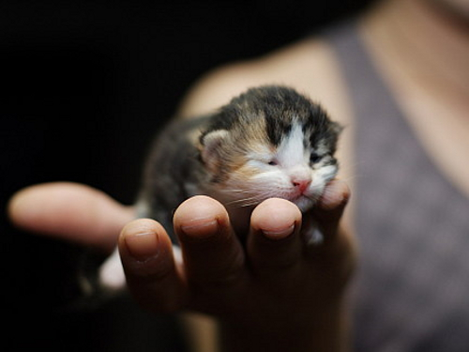
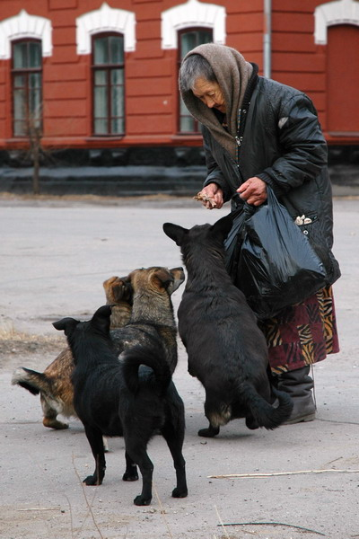
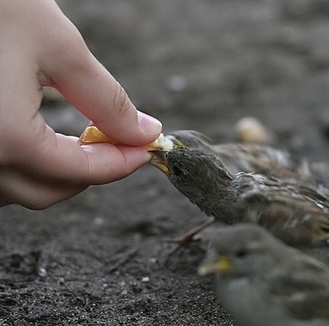
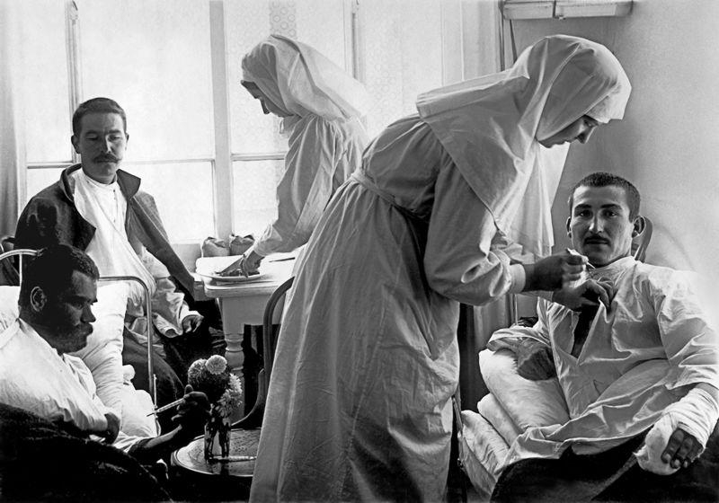
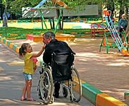
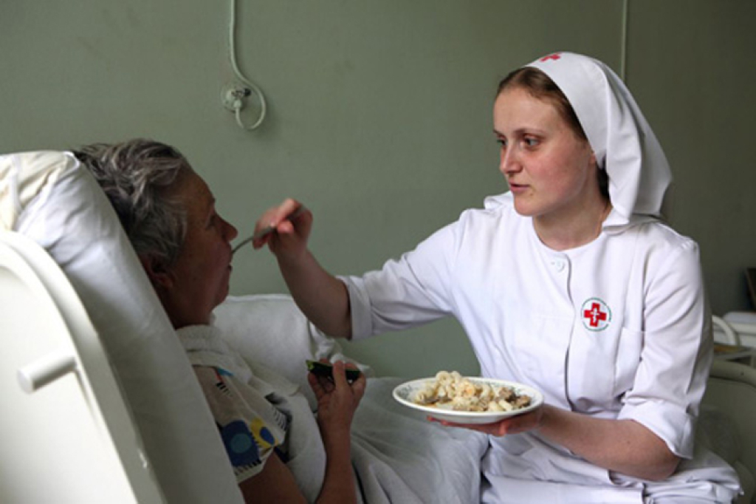

Slide 6
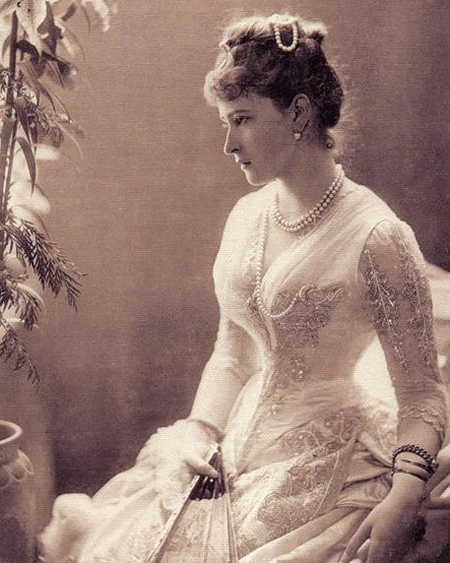
Елизавета Федоровна Романова

Slide 7
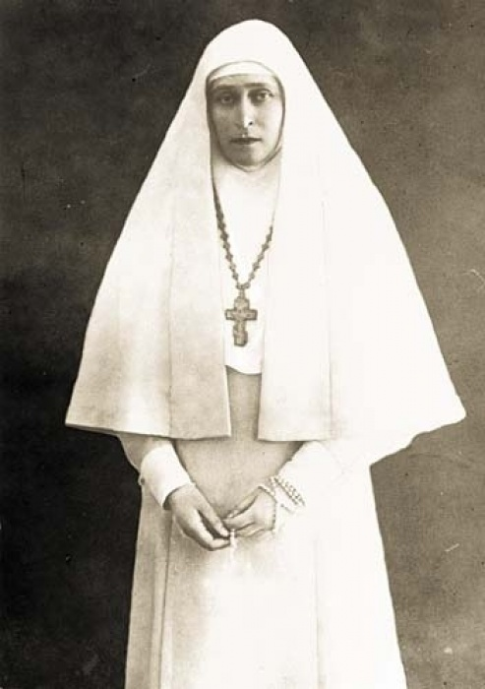
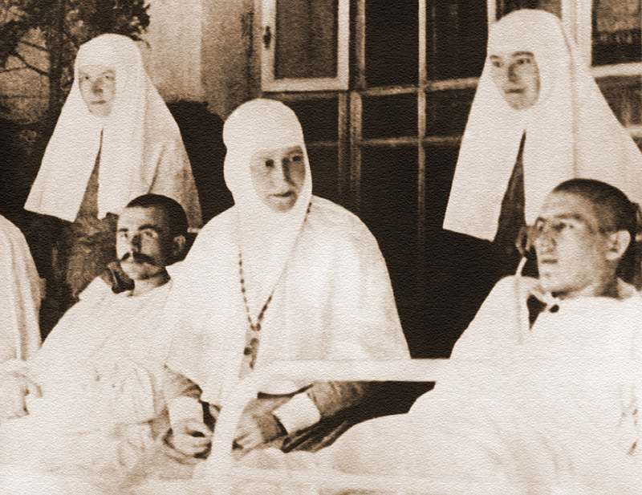

Slide 8
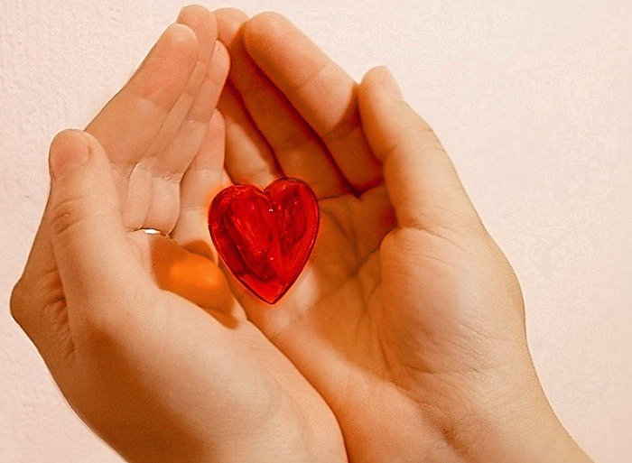
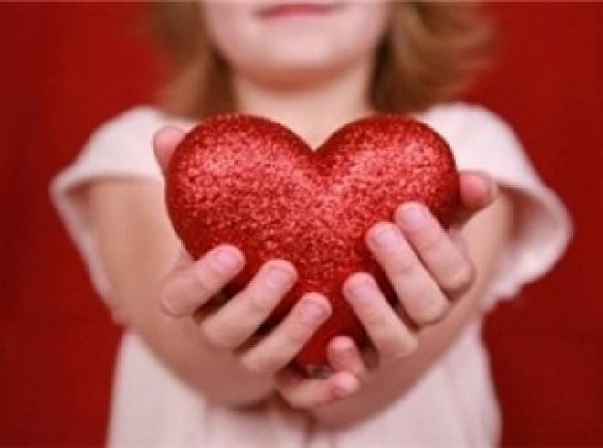
Работу выполнила
учитель географии и МХК Оленева Е.В.

